Slide 1

Seelsorge zwischen
Tür und Angel
Mittwochsreihe für Kirchenälteste am 8.02.2023, 19.30 – 21.00 Uhr
Dr. Judith Winkelmann, Pfarrerin Studienleiterin Supervisorin

Slide 2

„Was willst du,
das ich Dir tun soll?“
fragt Jesus.

Slide 3
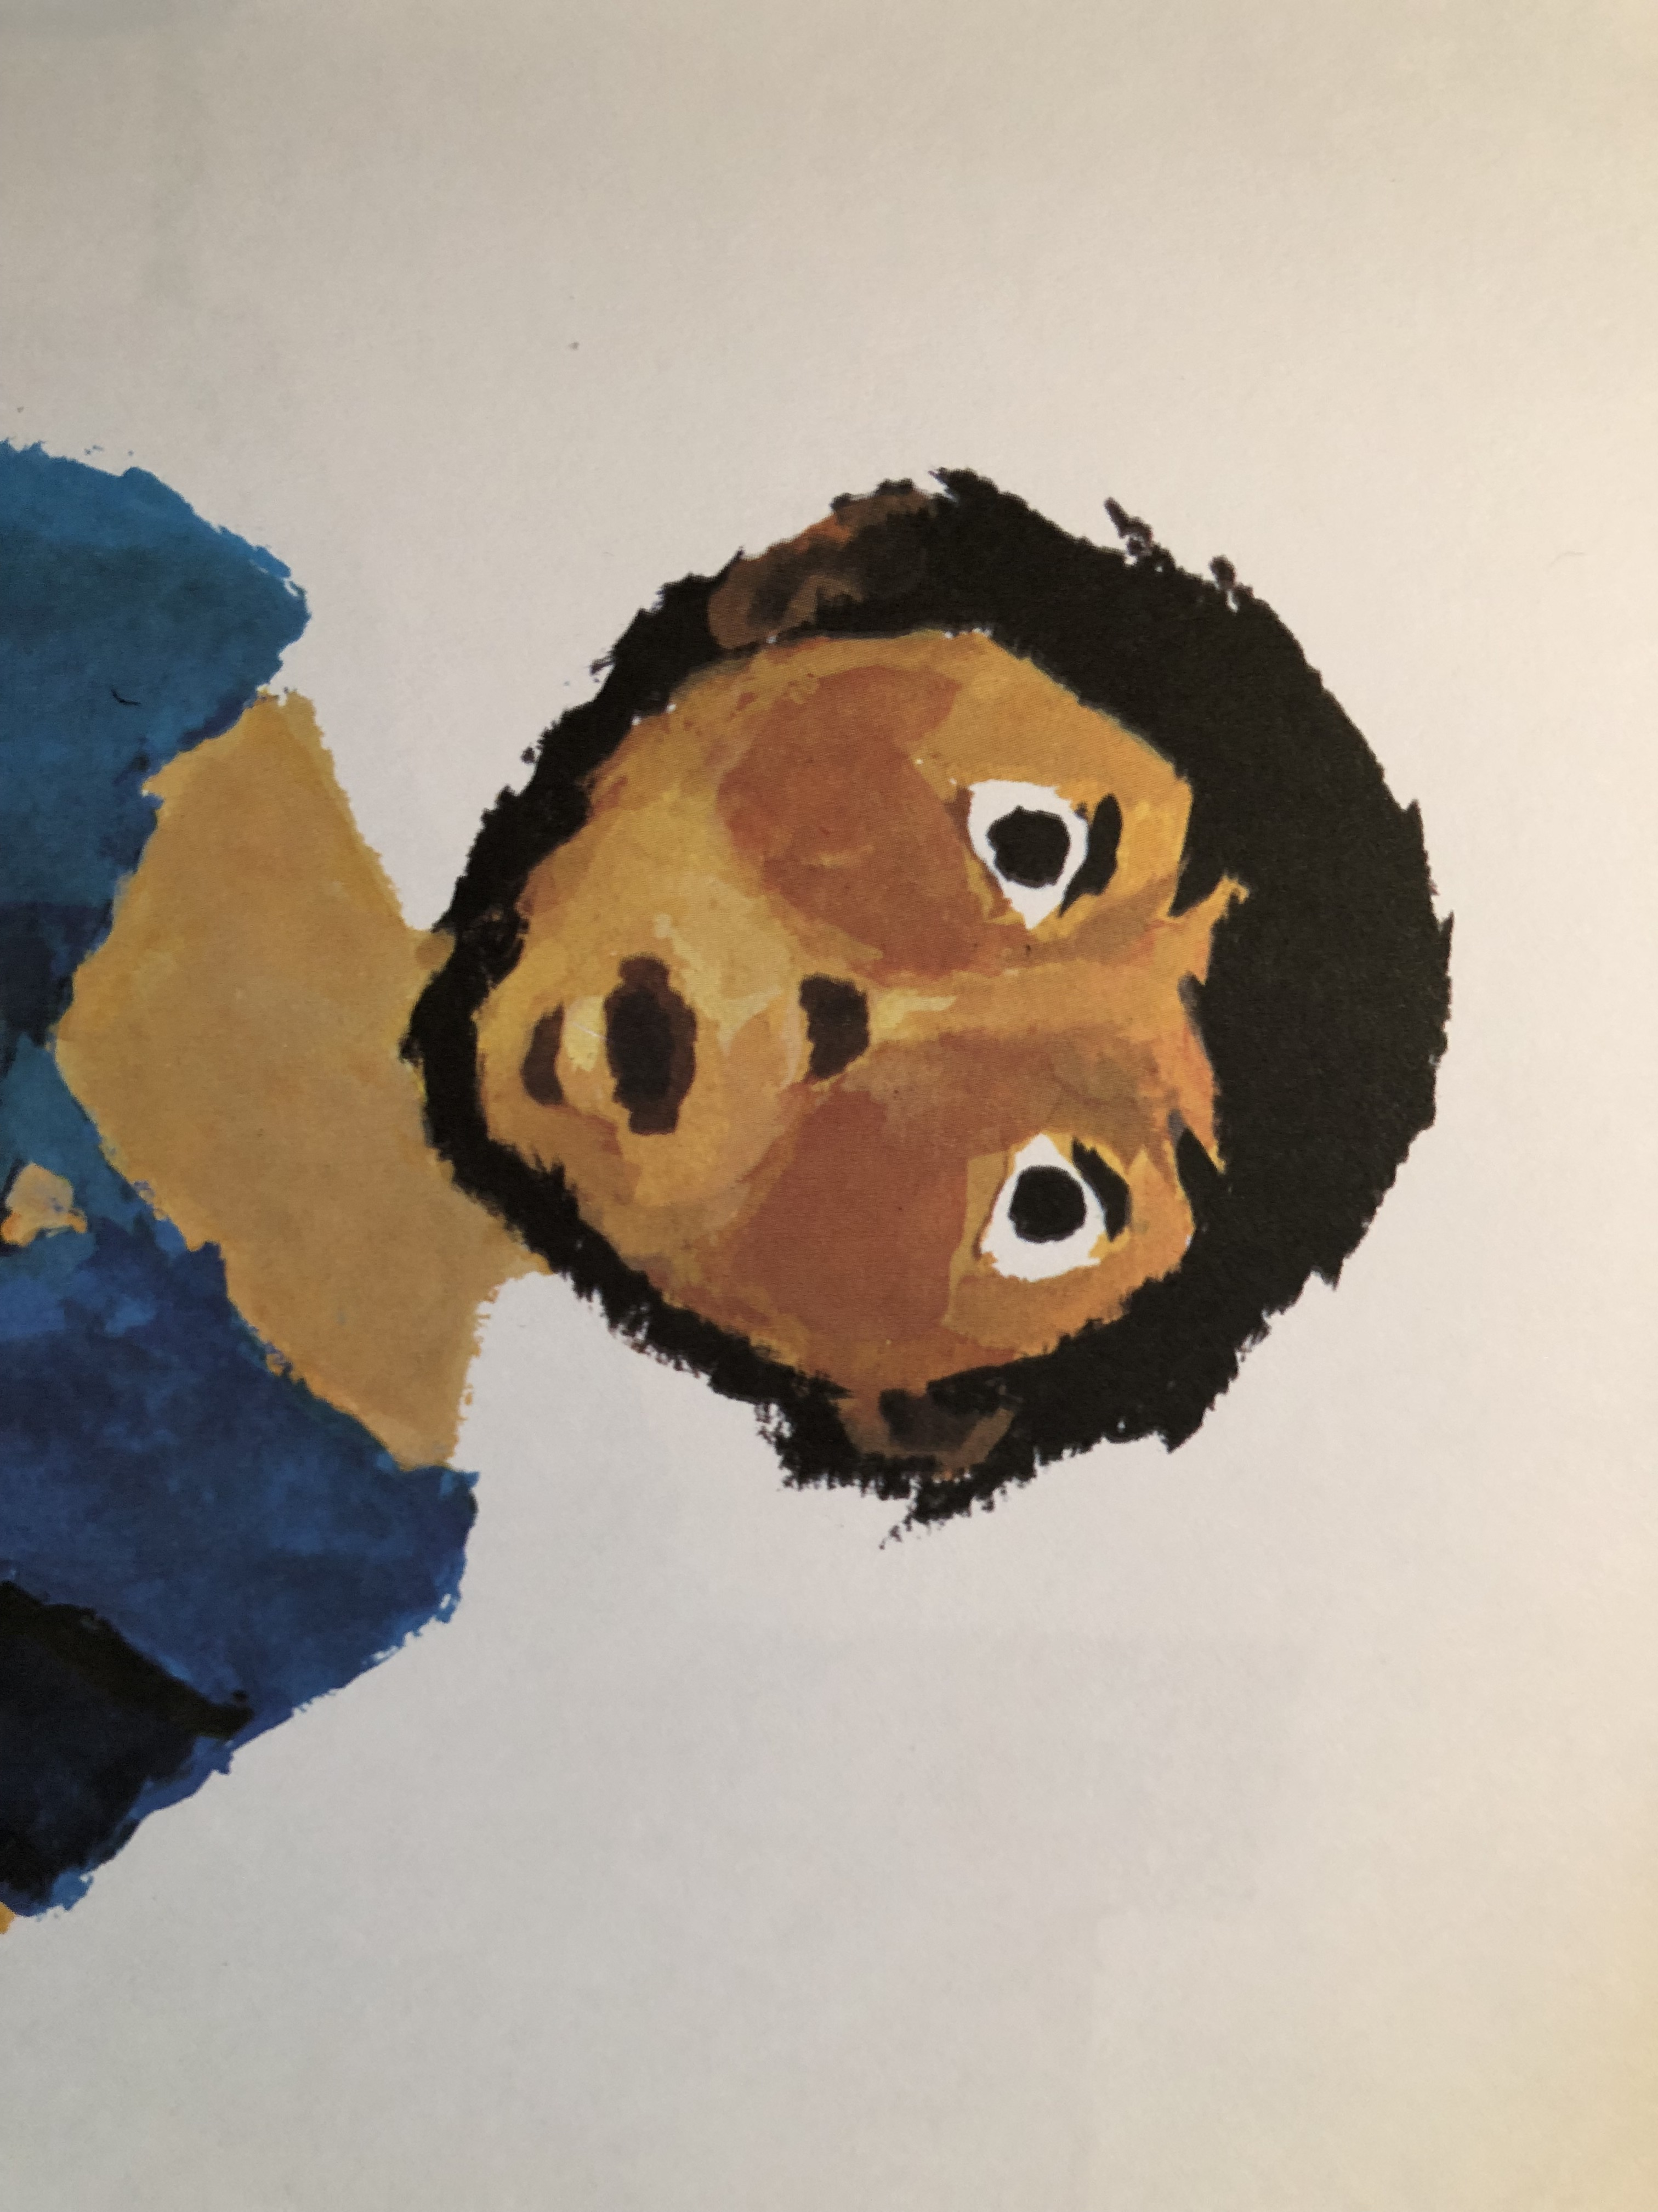
Jesus sagt:
„Dein Glaube hat dir geholfen!“

Slide 4
Impulse

Slide 5
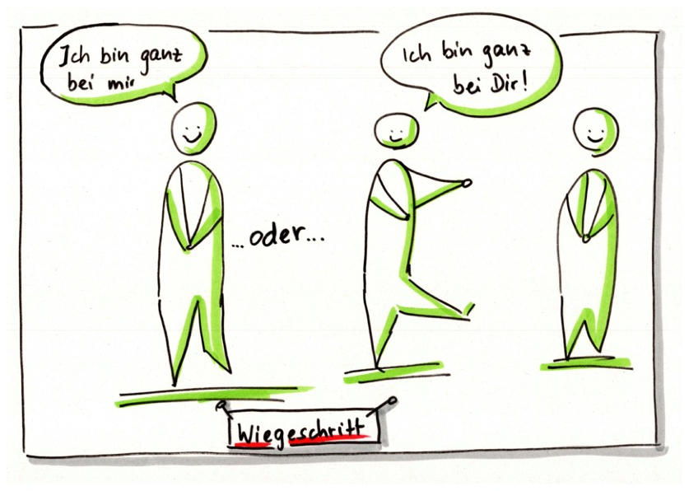

Slide 6
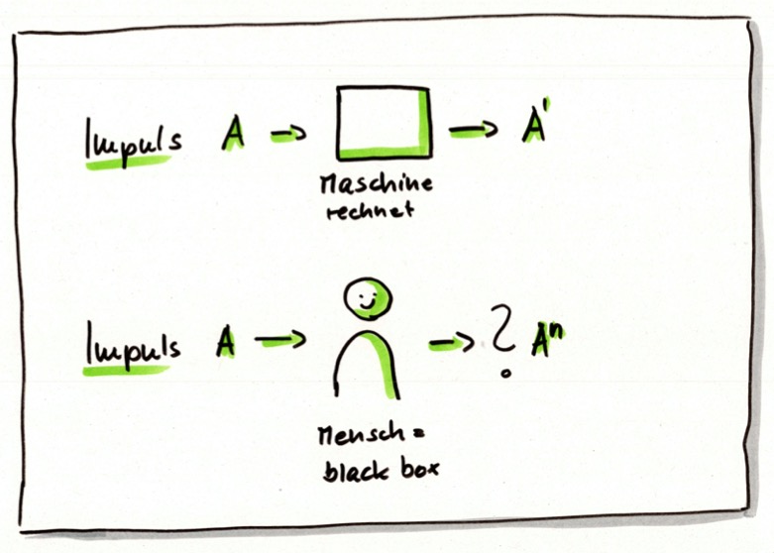

Slide 7
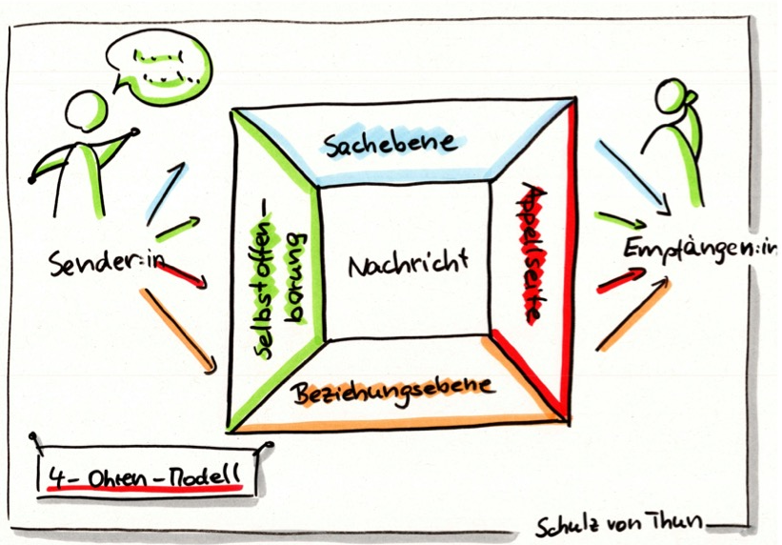

Slide 8
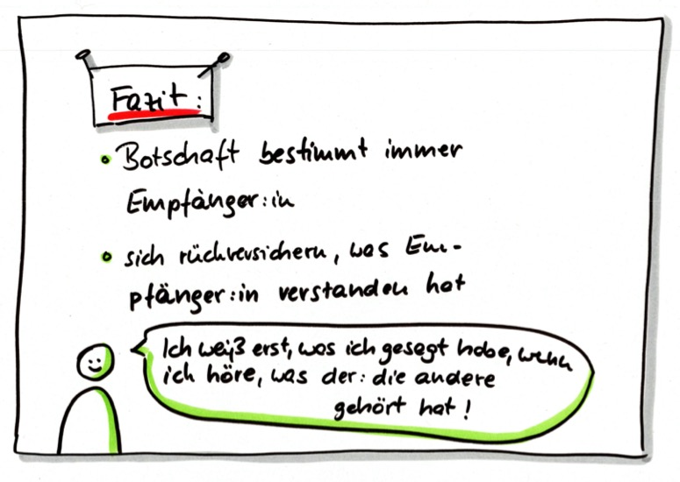

Slide 9
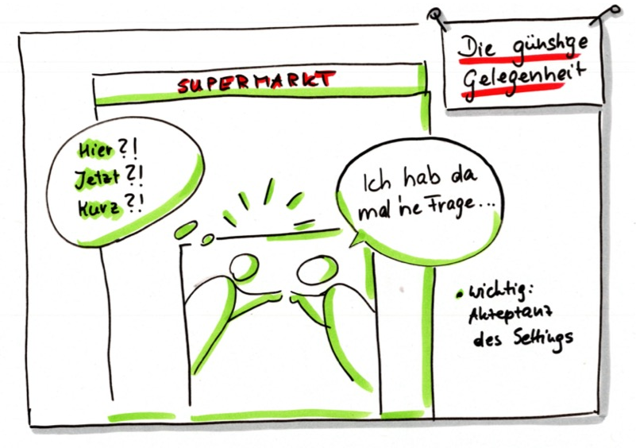

Slide 10
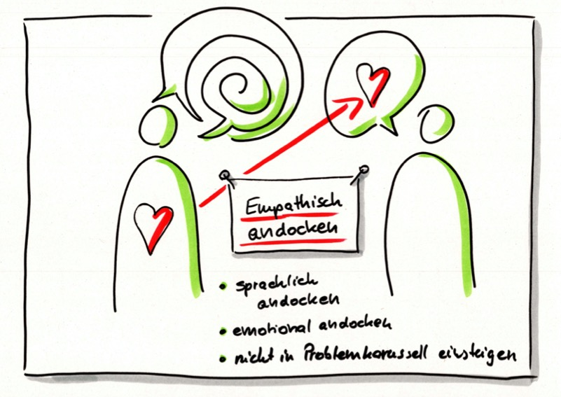

Slide 11
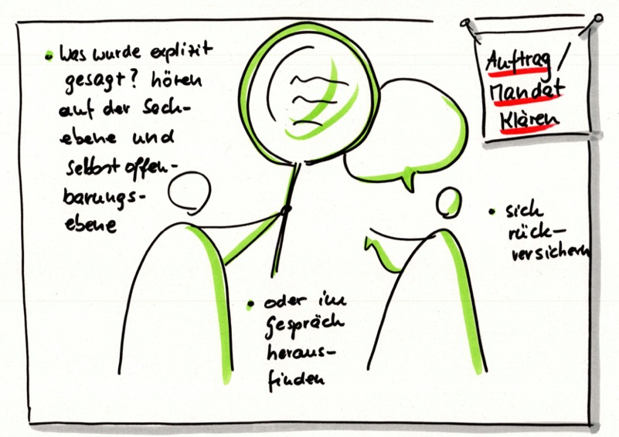

Slide 12
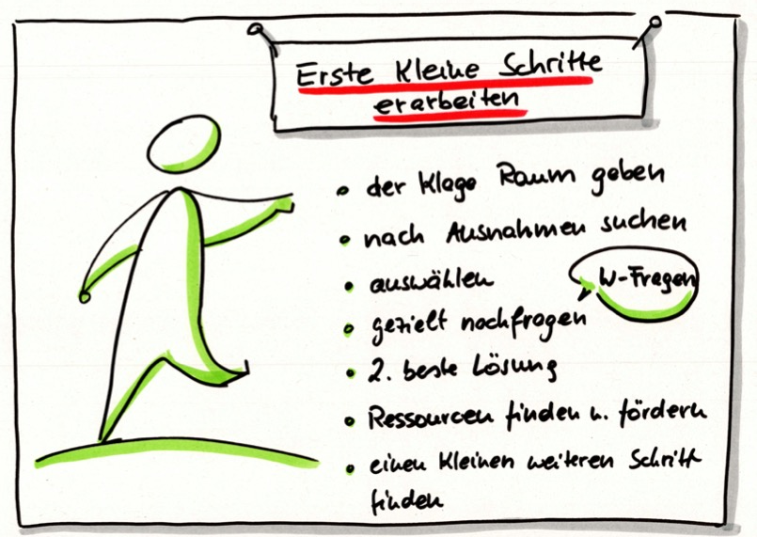

Slide 13
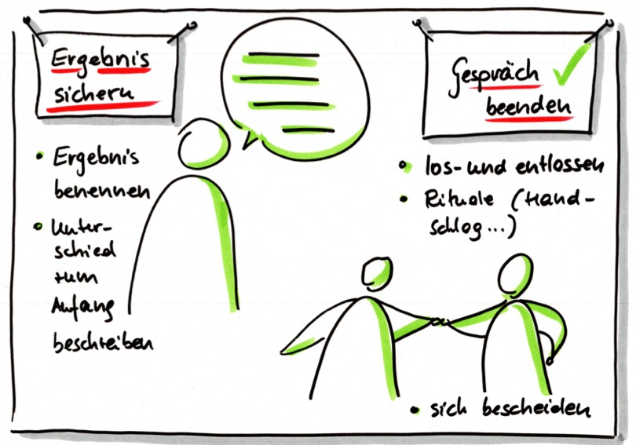

Slide 14
Literatur
Timm H. Lohse: Das Kurzgespräch in Seelsorge und Beratung. Eine Methodische Anleitung, Göttingen 3. Aufl. 2008.
Friedemann Schulz von Thun: Miteinander reden 1. Störungen und Klärungen. Allgemeine Psychologie der Kommunikation, Hamburg 1991 (das 4-Ohren-Modell).

